Slide 1
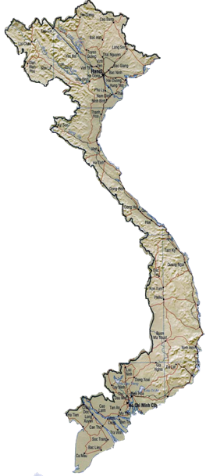
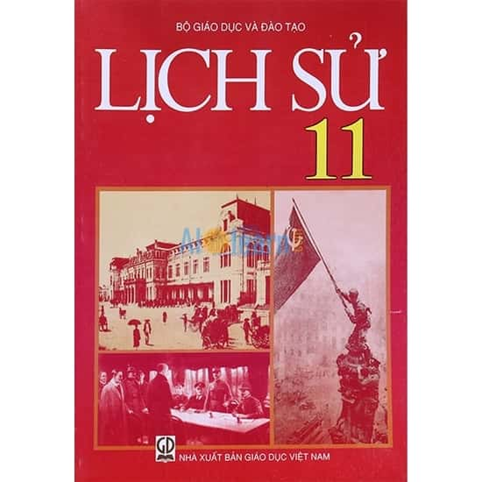

Slide 2
1/ Chính sách kinh tế mới.
Tiết 11- Bài 10: LIÊN XÔ XÂY DỰNG CHỦ NGHĨA XÃ HỘI (1921- 1941)
I/ CHÍNH SÁCH KINH TẾ MỚI VÀ CÔNG CUỘC KHÔI PHỤC KINH TẾ (1921- 1925)

Slide 5
1/ Chính sách kinh tế mới.
Tiết 11 - Bài 10: LIÊN XÔ XÂY DỰNG
CHỦ NGHĨA XÃ HỘI (1921- 1941)
I/ CHÍNH SÁCH KINH TẾ MỚI VÀ CÔNG CUỘC KHÔI PHỤC KINH TẾ (1921- 1925)
* Hoàn cảnh:
- Nền kinh tế bị tàn phá nghiêm trọng.
- Tình hình chính trị không ổn định, các lực lượng phản cách mạng nổi dậy chống phá nhiều nơi.
- 3/1921, Đảng Bôn-sê-vích quyết định thực hiện Chính sách kinh tế mới.

Slide 6
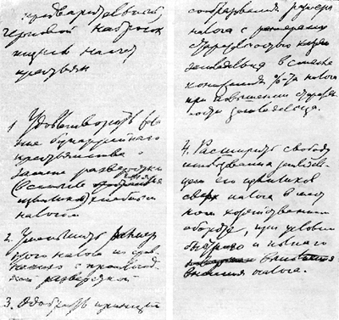
BẢN SOẠN THẢO CHÍNH SÁCH KINH TẾ MỚI (NEP) DO LÊ-NIN ĐỀ XƯỚNG 1921

Slide 8
NỘI DUNG CHÍNH SÁCH KINH TẾ MỚI (NEP)
Thay thế chế độ trưng thu lương thực thừa bằng thu thuế lương thực.
Nông nghiệp
+ Tập trung khôi phục công nghiệp nặng.
Công nghiệp
+ Khuyến khích các thành phần kinh tế tư nhân, tư bản phát triển nhưng đặt dưới sự kiểm soát của nhà nước.
Thương nghiệp, tiền tệ
+ Thực hiện tự do trao đổi buôn bán, mở lại các chợ.
+ Ban hành tiền mới (đồng rúp).

Slide 9
Bảng thống kê sản lượng một số ngành kinh tế của nước Nga (1921- 1923)
Năm Sản lượng | 1921 | 1923
Ngũ cốc (triệu tấn) | 37,6 | 56,6
Gang (triệu tấn) | 0,1 | 0,3
Thép (triệu tấn) | 0,2 | 0,7
Vải sợi (triệu mét) | 105 | 691
Điện (triệu KW/giờ) | 0,5 | 1,1

Slide 10
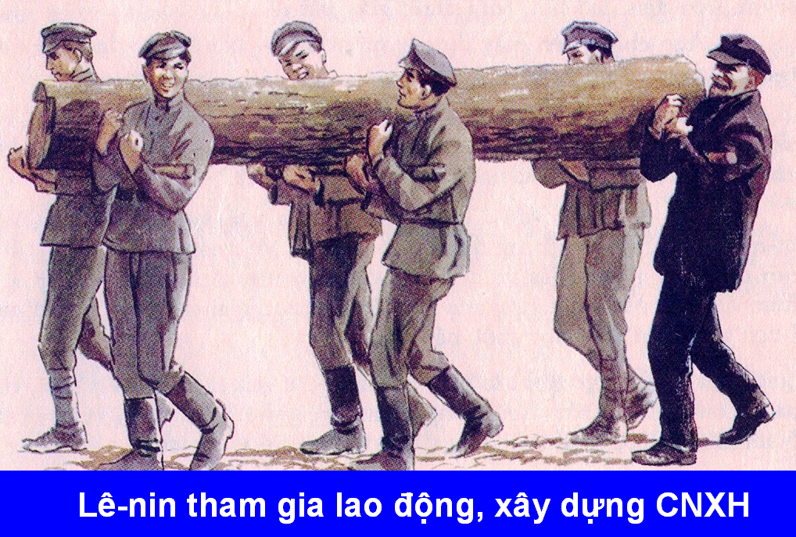

Slide 12
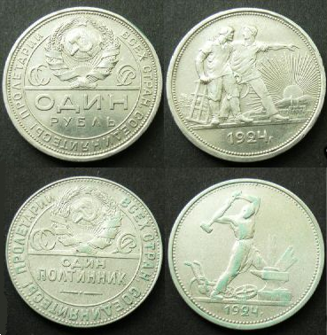
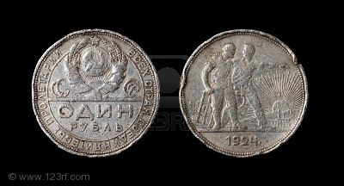
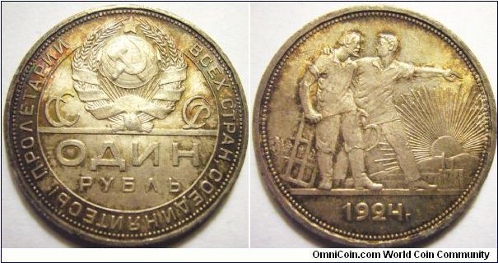
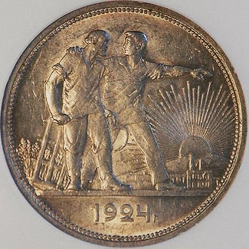
ĐỒNG RÚP

Slide 13
SỰ KHÁC NHAU GIỮA CHÍNH SÁCH CỘNG SẢN THỜI CHIẾN VỚI CHÍNH SÁCH KINH TẾ MỚI (NEP)
CHÍNH SÁCH CỘNG SẢN THỜI CHIẾN
(1919- 1920)
CHÍNH SÁCH KINH TẾ MỚI
(1921)
Nông nghiệp | Trưng thu lương thực thừa của nông dân
Công nghiệp | Kiểm soát toàn bộ nền công nghiệp
Thương nghiệp – tiền tệ | Nhà nước nắm độc quyền về kinh tế, quản lý và phân phối lương thực- thực phẩm, hàng tiêu dùng…
Thay thế chế độ trưng thu lương thực thừa bằng thu thuế lương thực
Tập trung khôi phục CN nặng; cho phép tư nhân mở các xí nghiệp nhỏ, khuyến khích tư bản nước ngoài đầu tư vào Nga; Nhà nước nắm các ngành kinh tế chủ chốt…
Tự do buôn bán, mở lại các chợ, ban hành tiền mới…
→ Kinh tế do nhà nước độc quyền quản lý (kinh tế bao cấp)
→ Kinh tế nhiều thành phần có sự điều tiết của nhà nước.

Slide 14
1/ Chính sách kinh tế mới.
Tiết 11- Bài 10: LIÊN XÔ XÂY DỰNG CHỦ NGHĨA XÃ HỘI (1921- 1941)
I/ CHÍNH SÁCH KINH TẾ MỚI VÀ CÔNG CUỘC KHÔI PHỤC KINH TẾ (1921- 1925)
2/ Sự thành lập của Liên bang Cộng hoà xã hội chủ nghĩa Xô viết.
- Mục đích:
Tăng cường sực mạnh mọi mặt trong công xây dựng và bảo vệ đất nước

Slide 15
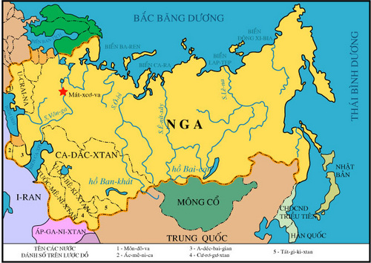
U-crai-na
Bê-lô-rut-xia
Ngoại Cap-ca-dơ
Lược đồ Liên Xô đến năm 1940
- Tháng 12/1922, Liên bang Cộng hoà XHCN Xô viết (Liên Xô) được thành lập. Với tư tưởng chỉ đạo của Lê-nin: Bình đẳng chủ quyền về mọi mặt và quyền dân tộc tự quyết, giúp đỡ lẫn nhau xây dưng CNXH

Slide 16
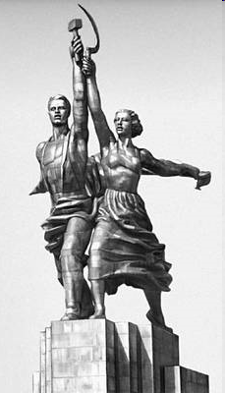
Tiết 11- Bài 10: LIÊN XÔ XÂY DỰNG CHỦ NGHĨA XÃ HỘI (1921- 1941)
Liên minh công – nông,
biểu tượng sức mạnh
của Liên bang Xô viết

Slide 17
Ngày 21/1/1924 Lê nin qua đời.

Slide 18
1/ Những kế hoạch 5 năm đầu tiên
Tiết 11- Bài 10: LIÊN XÔ XÂY DỰNG CHỦ NGHĨA XÃ HỘI (1921- 1941)
I/ CHÍNH SÁCH KINH TẾ MỚI VÀ CÔNG CUỘC KHÔI PHỤC KINH TẾ (1921- 1925)
II/ CÔNG CUỘC XÂY DỰNG CHỦ NGHĨA XÃ HỘI Ở LIÊN XÔ (1925- 1941)

Slide 19
Thành tựu qua các kế hoạch 5 năm đầu tiên
Lĩnh vực | Thành tựu
Công nghiệp | Liên Xô từ 1 nước nông nghiệp lạc hậu → cường quốc công nghiệp. - Năm 1937, sản lượng công nghiệp chiếm 77,4% nền kinh tế quốc dân.
Nông nghiệp | - Hoàn thành quá trình tập thể hoá và cơ giới hoá trong sản xuất.
Văn hoá- giáo dục | - Thanh toán được nạn mù chữ - Hoàn thành phổ cập giáo dục tiểu học trên cả nước, giáo dục THCS ở các thành phố.
Xã hội | - Xoá bỏ giai cấp bóc lột

Slide 20
Bảng thống kê sản lượng một số ngành công nghiệp của Liên Xô (1929- 1938)
Năm Sản lượng | 1929 | 1938
Than | 40,1 | 132,9
Gang | 8,0 | 26,3
Thép | 4,9 | 18,0

Slide 21
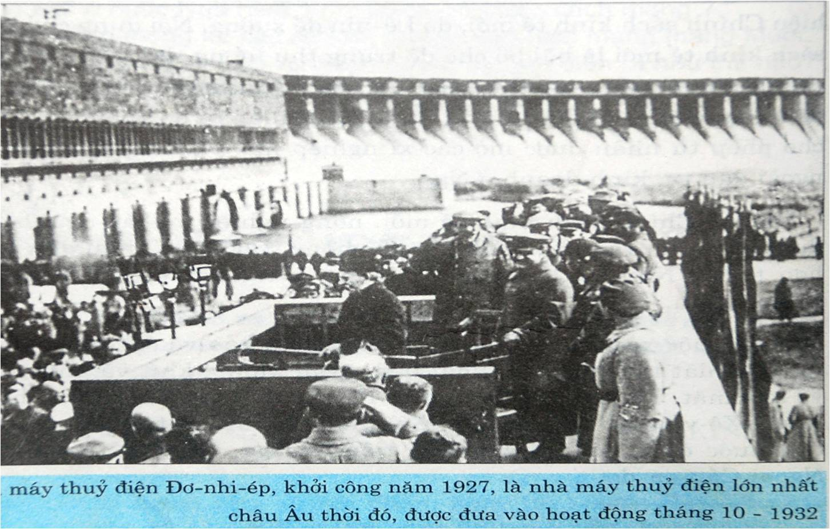

Slide 23
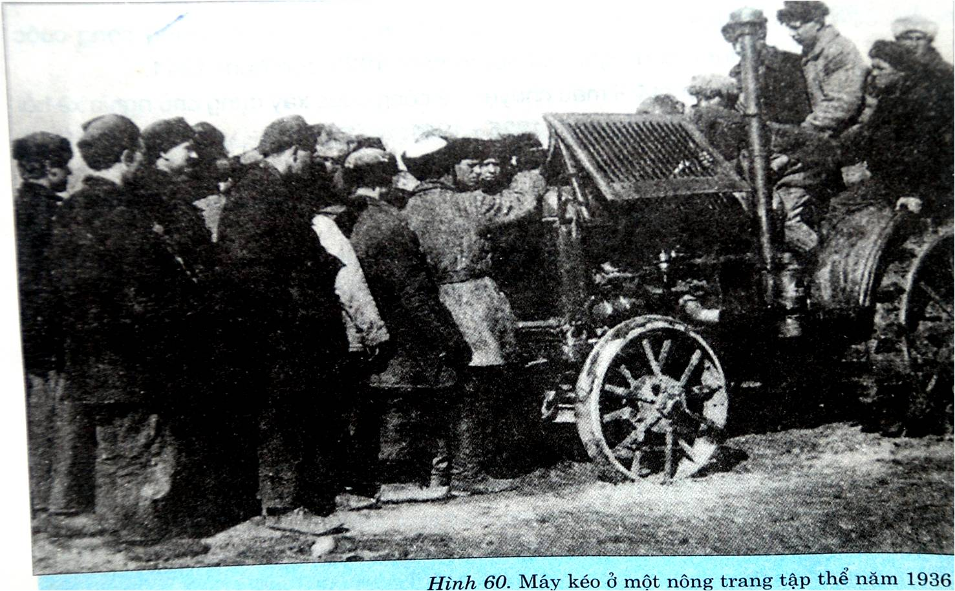

Slide 24
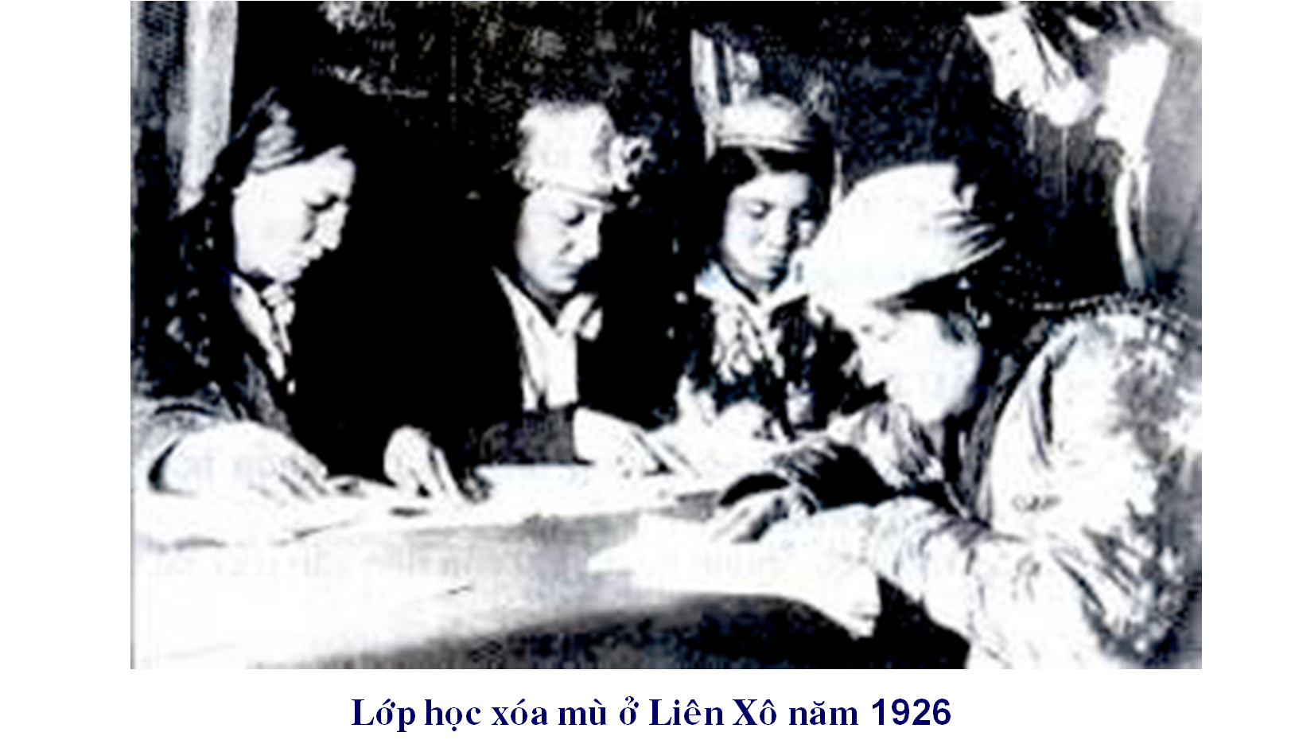

Slide 25
1/ Những kế hoạch 5 năm đầu tiên
Tiết 11- Bài 10: LIÊN XÔ XÂY DỰNG CHỦ NGHĨA XÃ HỘI (1921- 1941)
I/ CHÍNH SÁCH KINH TẾ MỚI VÀ CÔNG CUỘC KHÔI PHỤC KINH TẾ (1921- 1925)
II/ CÔNG CUỘC XÂY DỰNG CHỦ NGHĨA XÃ HỘI Ở LIÊN XÔ (1925- 1941)
2/ Quan hệ ngoại giao của Liên Xô
- Liên Xô xác lập quan hệ ngoại giao với một số nước láng giềng châu Á, châu Âu.
- Từ 1921 từng bước phá vỡ chính sách bao vây về kinh tế và cô lập về ngoại giao của các nước đế quốc, khẳng định địa vị quốc tế của nhà nước Xô Viết.
- Năm 1925 thiết lập quan hệ ngoại giao chính thức với hơn 20 quốc gia
- 1933 đặt quan hệ ngoại giao với Mỹ.

Slide 30
CỦNG CỐ
Câu 1: Trong chính sách kinh tế mới, ngành kinh tế nào ở Nga chưa được chú trọng thực hiện cải cách
A. Công nghiệp
B. Du lịch
C. Nông nghiệp.
D. Thương nghiệp và tiến tệ.

Slide 31
CỦNG CỐ
Câu 2: Thực chất của của Chính sách kinh tế mới là
A. Nhà nước nắm độc quyền mọi mặt và quản lí các ngành KT.
B. chuyển đổi kịp thời nền KT do Nhà nước nắm độc quyền sang nền KT nhiều thành phần có sự kiểm soát của Nhà nước.
C. coi trọng, bảo vệ quyền lợi, giúp đỡ các tập đoàn TB phục hồi và phát triển sản xuất.
D. kịp thời chuyển đổi, quy hoạch lại các xí nghiệp, nhà máy nhỏ để tập trung cho sản xuất lớn.

Slide 32
CỦNG CỐ
Câu 3: Từ Chính sách kinh tế mới ở Nga, bài học kinh nghiệm nào mà VN có thể học tập trong công cuộc đổi mới hiện nay
A. Thực hiện nền KT nhiều thành phần có sự quản lý của NN.
B. Chỉ tập trung phát triển một số ngành KT mũi nhọn.
C. Quan tâm đến lợi ích của các tập đoàn, các Tổng cty lớn.
D. Chú trọng phát triển một số ngành công nghiệp nặng.

Slide 33
CỦNG CỐ
Câu 4: Nhiệm vụ trọng tâm trong thoài kì XD CNXH ở Liên Xô (1921 - 1941) là
A. hợp tác hóa nông nghiệp.
B. phát triển các ngành công nghiệp du lịch và dịch vụ.
C. Thành lập Liên bang cộng hòa XHCN Xô viết
D. Công nghiệp hóa XHCN

Slide 34
CỦNG CỐ
Câu 5: Ý nghĩa lớn nhất đối với nước Nga khi thực hiện thành công Chính sách kinh tế mới là gì?
A. Nước Nga đã chiến thắng các thế lực thù địch trong nước, bảo vệ thành quả cách mạng.
B. Nhân dân Xô viết vượt qua khó khăn, phấn khởi sản xuất, hoàn thành công cuộc khôi phục kinh tế.
C. Nước Nga đã chiến thắng các thế lực thù địch nên ngoài bao vây, tấn công, phá hoại cách mạng.
D. Nước Nga phục hồi các cty tư bản, tạo đà thúc đẩy nền kinh tế phát triển

